Slide 1

CUADERNO DE LENGUAJE DE PROGRAMACION II

Slide 2

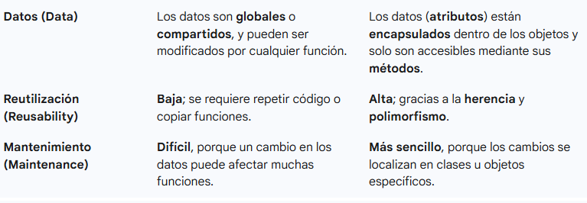
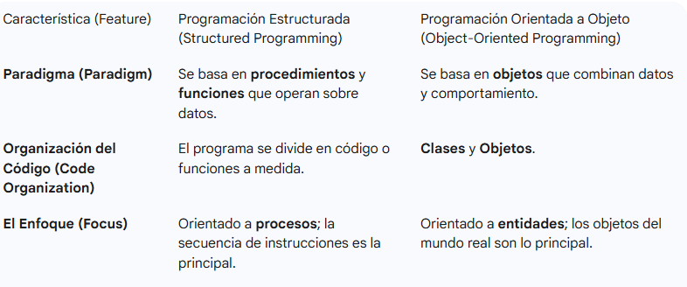
Programación Orientada a Objetos
Es un paradigma de programación que organiza el software en torno a objetos, los cuales combinan datos (atributos) y comportamientos (métodos) en una misma entidad. Estos objetos se basan en clases que funcionan como molde o plantillas que definen sus características y acciones.
Diferencia entre Programación Estructurada y P.O.O.
Ventajas de la P.O.O
Modularidad- El código se organiza en clase y objetos, lo que facilita la compilación y mantenimiento.
Reutilización de Código- Gracias a la herencia y al polimorfismo, se pueden crear nuevas clases a partir de otras sin repetir código.
Encapsulamiento- Protege los datos internos de los objetos, permitiendo acceso solo a través de métodos definidos.
Abstracción- Permite representar entidades del mundo real en modelos computacionales, simplificando la complejidad.

Slide 3

5- Escalabilidad- Es adecuado para el desarrollo de sistemas grandes y complejos, porque facilita dividir el trabajo en módulos independientes y escalables.
6- Mantenimiento más Sencillo- Los cambios se realizan en clases específicas sin afectar todo el sistema.
7- Flexibilidad y Extensibilidad- Permite adaptar y ampliar sistemas de manera más rápida y ordenada.
8- Productividad- Facilita el trabajo en equipo ya que varios programadores pueden desarrollar distintas clases y objetos de forma independiente.
3- Sistemas de bases de datos: La programación orientada a objetos se usa en el diseño de base de datos orientada a objetos y O.R.M. (Object-Relational Mapping), que permiten mapear tablas a objetos de manera directa.
4- Videojuegos: Cada personaje, enemigo, escenario o arma puede representarse como un Objeto con atributos (eje X, eje Y, eje Z, posición 3 [celar]) y métodos (moverse, atacar, desaparecer).
5- Inteligencia Artificial y Simulación: Los agentes inteligentes, redes neuronales o simulaciones físicas se modelan como objetos que actúan entre sí.
6- Sistemas distribuidos y en la nube: Los servicios se modelan como objetos que se comunican en diferentes nodos, manteniendo modularidad y escalabilidad.
7- Interfaces gráficas de usuario (GUIs): Librerías como Tkinter (Python), JavaFX (Java) y otros, organizan elementos gráficos (botones, menús, ...) como objetos reutilizables.
En conclusión, la POO se aplica en cualquier área donde se requiera organizar y modular entidades complejas del mundo real siendo el paradigma en el desarrollo de software moderno.
Aplicaciones de la P.O.O
La P.O.O. se aplica en una amplia variedad de áreas del desarrollo de software ya que facilita la construcción de sistemas modulares, reutilizables y escalables. Entre sus principales aplicaciones, destacan:
Desarrollo de aplicaciones de escritorio- Programas de editores de texto, hojas de cálculo o software de gestión utilizan P.O.O. para organizar ventanas, menú, botones y acciones como objetos.
Aplicaciones web y móviles- DreamWorks modernos aplican principios de programación a objetos para manejar usuarios, productos, pedidos, mensajes, etc.

Slide 4

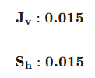
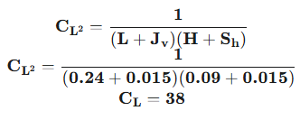
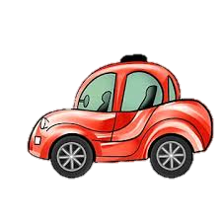

Clase
En programación OO, una clase es una plantilla o molde que permite crear objetos.
Define atributos (propiedades o características)
Define métodos (acciones o comportamientos)
Los objetos son instancias de una clase, es decir, representaciones concretas creadas a partir de esa plantilla.
En otras palabras:
La clase es el molde o plantilla.
El objeto es el producto creado a partir de ese molde.
Ejemplo 1:
Clase: "Coche" Atributos
(Propiedades): marca, modelo, color Comportamiento (Acción): aceleración, frena, arranca
Objeto: Toyota, Corolla, blanco
Ejemplo 2:
Teorema de Pitágorasc
2 =a 2 +b 2 →c= a 2 +b 2 ​
Clase: PitágorasAtributo: Cateto a y Cateto bComportamiento: Calcular hipotenusaObjetos: (4, 3)
Ejemplo 3:
Clase: Rectángulo
Atributos: base, altura
Comportamiento: área, perímetro
Objeto: (5, 6)
Ejemplo 4:
Clase: Cantidad
Atributos: Longitud, altura, ancho
Comportamiento: Cantidad de ladrillos Objeto:

Slide 5

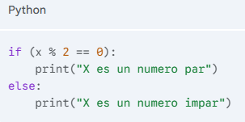
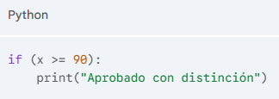
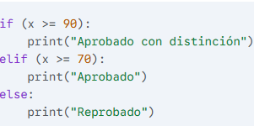
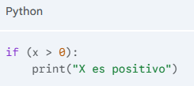
Estructura Selectiva
En el contexto de la programación en Python, las estructuras selectivas son aquellas que permite tomar decisiones durante la ejecución del programa, es decir, ejecutar diferentes bloques de código según se cumpla o no una condición.
Aunque las estructuras selectivas no son exclusivas de la programación POO (también se usan en programación estructurada), en un programa Orientado a Objetos se usan dentro de métodos o funciones que pertenecen a clases para controlar el flujo de ejecución.
Definición: Una estructura selectiva en POO con Python es una construcción de control que permite ejecutar diferentes bloques de código dentro de métodos de clase, dependiendo de si se cumple una, o no, una o varias condiciones.
1. Estructura Selectiva Simple:
Se ejecuta un bloque de código solo si se cumple la condición, en caso contrario, no hace nada. Ejem:
2. Estructura selectiva doble:
Permite dos ramas. Una si la condición es verdadera, otra si es falsa. Ejem:
3. Estructura Selectiva múltiple:
Gestiona más de dos alternativas mutuamente exclusivas. Solo se ejecuta la primera condición verdadera. Ejem:

Slide 6


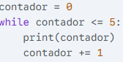

Estructura Repetitiva
En Python, las estructuras repetitivas (también llamadas bucle o loops) son instrucciones que permiten ejecutar un bloque de código varias veces, dependiendo de una condición o una secuencia de elementos. Los tipos de estructuras repetitivas en Python son:
1.- While (mientras):Ejecuta un bloque de código mientras una condición sea verdadera
2. for (para): Se utiliza para iterar una secuencia (como una lista, tupla, string, o rango de números).
Ejemplo (8)
Clase: Factorial
Atributos: numero, resultado
Acción: Calcular
Objeto: miFactorial = Factorial(5)
.
Ejemplo (5)
Clase: Numero
Atributos: Valor
Acción: Clasificar
Objetos: ejemplos = [Numero(0), Numero(2), Numero(5)]Valor → Nulo o Par
Ejemplo (6)
Clase: Persona
Atributos: Nombre, edad
Acción: es_mayor_de_edad()
Objetos: Persona ("María", 25)
Ejemplo (7)
Clase: Empleado
Atributo: Nombre, Cargo, Salario
Acción: AplicarAumentoGerente: 10%Supervisor: 7%Operario: 5%
Objeto: Empleado = Empleado ("Carlos", "Gerente", 2000)

Slide 7

2- Ejemplo: Serie de Fibonacci 0, 1, 1, 2, 3, 5, 8, 13
10 primeros números de la serie
Clase: Fibonacci
Atributo: Numero, Serie
Acción: generar_serie
Objeto: miFibonacci = Fibonacci(10)
3- Crear un código Python para generar la tabla de multiplicación. (10)
Clase: TablaMultiplicar
Atributos: Número
Acción: generar_tabla
Objeto: mi_tabla = Tabla_de_Multiplicar(Numero)
4- Suma: 1+2+3+...+10 (11)
Clase: SumaNaturales
Atributo: limite, suma
Acción: calcularSuma() Objeto: miSuma = SumaNaturales(10)
Crear una calculadora Estadística
media varianza Desviación estándar } Series -> igual
acción: ingresar datos Clase: Atributos: lista, numero Objeto: CalculadoraDatos
Ejemplo (14), Serie de Fibonacci:
0,1,1,2,3,5,8,13,…
Clase: Fibonacci Atributo: Cantidad, a, b, contador a = 0, b = 1 Acción: generarSerie Objeto: mi_fibonacci = Fibonacci(10)
Ejemplo (15)
Clase: Numero Atributo: Cantidad, contado = 0 Acción: generarNumero Objeto: miNumero = generarNumero()
Ejemplo (16)
Clase: CalculadoraSuma Atributo: total = 0 Acción: sumarNumero Objeto: Calculadora_Suma(Numero(s))
Ejemplo (17)
Clase: CalculadoraSuma Atributo: total = 0 Acción: SumarNumero Objeto: Calculadora_Suma(Numero(s))
Ejemplo (18), Gestor de Tareas
Clase: GestorTareas Atributo: Tarea Acción: mostrarTareas agregarTarea Objeto: mi_gestor = GestorTareas()

Slide 8

Encapsulamiento
En programación O.O. el encapsulamiento es un principio que consiste en ocultar los detalles internos del funcionamiento de un objeto y restringir el acceso directo a algunos de sus componentes, exponiendo solo lo necesario a través de interfaces públicas (métodos).
Definición:
Encapsulamiento es el mecanismo que permite agrupar los datos (atributos) y los métodos que operan sobre esos datos en una sola unidad (clase), y controlar el acceso a ellos para proteger el estado interno del objeto.
Características:
Ocultamiento de datos: Los atributos de una clase suelen declararse como privados o protegidos, y lo que se accede directamente a ellos desde fuera de la clase.
Control mediante Métodos: Se utilizan métodos Públicos (Getters y Setters) para leer o modificar los atributos, aplicando validaciones si es necesario.
Mayor Seguridad y Mantenimiento: Al proteger los datos internos se evita que otras partes del programa los modifiquen de forma incorrecta o inesperada.
Ventajas:
Protege la integridad de los datos.
Permite cambiar la implementación interna sin afectar el código externo.
Favorece el diseño modular y la reutilización de código.
¿Qué es getter?Un getter
es un método que permite acceder al valor de un atributo privado o protegido de una clase.Su función es obtener (retornar) una función.Se usa para leer un atributo sin modificarlo directamente.
¿Qué es setter?
Un setter es un método que permite modificar el valor de un atributo privado o protegido de una clase.Su función es establecer o asignar un nuevo valor.Normalmente incluye validaciones para asegurar el valor sea correcto.
Ejemplo: (19)
Clase: LeerNumero
Atributo: Numero
Acción: Rango_Numero
Objeto
leer un numero entre 1 al 10 la maquina debe identificar si el numero esta dentro o no

Slide 9

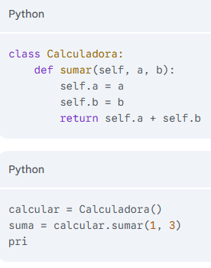
Ejemplo (20)
Clase: Persona
Atributo: nombre, edad
Acción: get, set (nombre, edad)
Objeto: persona = Persona("Ana", 30)
Ejemplo (21)
Clase: Círculo
Atributo: radio
Acción: calcular_area, calcular_perimetro
Objeto: circulo = Circulo(3)
Ejemplo (22)
Clase: Rectangulo
Atributo: base, altura
Acción: calcular_area, calcular_perimetro
Objeto: rectangulo = Rectangulo (5, 4)
Ejemplo (23)
Clase: Calculadora
Atributo: Numero 1, Numero 2
Acción: Suma(), Resta(), Multiplicacion(), Division() Objeto: calculadora = Calculadora (2, 5)
Métodos y Sobrecarga
Métodos:
Un método es una función definida dentro de una clase que realiza una acción sobre los datos del objeto. Los métodos representan el comportamiento del objeto.
Parámetros
Los métodos pueden recibir parámetros para trabajar con datos externos. El primer parámetro de todo método es de instancia, es self, que representa al objeto mismo.
Ejemplo (Método, 24)
Clase: Persona Atributo: nombre Acción: saludar Objetos: persona1 = Persona("Carlos")
Ejemplo (Parámetro, 25)
Clase: Calculadora Atributo: a, b Acción: Sumar Objeto: Calcular_Suma(1, 3)

Slide 10



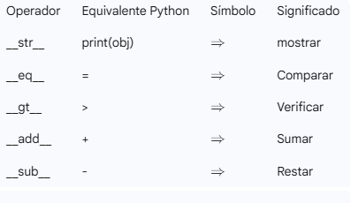
Método Operador
Retorno de Métados.
Un método puede devolver un valor usando la instrucción return.
Esto permite usar el resultado del método en otras partes del programa.
Ejemplo:
Clase: Rectangulo
Atributo: base altura
Accion: Calcular área
Objeto: Rectactulo
Sobrecarga de método
Consiste en definir multiples versiones de un método con el mismo nombre pero diferentes parametros.
Clase: Operaciones
Atribututos: a, b, c
Accion: Sumar
Objeto: operacion.
Ejemplo (30)
Clase: Persona
Atributo: nombre, edad
Accion: str, eq, gt, add
Objeto: persona 1, persona 2, persona 3
Ejemplo (31)
Clase: Producto
Atributo: nombre, precio, stack
Accion: str, eq, add
Objeto: prod1, prod2, prod3
Ejemplo (32)
Clase: Cuenta Bancaria
Atributo: titular, saldo
Accion: mostrar
Objeto: cuenta 1, cuenta 2, cuenta 3
isinstance: permite usar (int, float) al mismo tiempo- Lunes Practicastr → mostrareq → comparargt → verificaradd → sumarsub → Restar

Slide 11

Relacion entre Clases
En la programación orientada a Objetos en Python, las relaciones entre clases permiten modelar como los objetos interactuan entre si en un sistema. Existen 3 relaciones fundamentales que definen como una clase puede relacionar con otra.
1- Asociación. (10)
La asociación es una relacion general entre dos clases, donde una clase utiliza a otra. Esta relacion no implica propiedad ni dependencia fuerte.
Características:
  Los objetos estan relacionados pero son independientes.
  Puede ser unidireccional o bidireccional.
  Se basa en el uso de instancias de otra clase.
2- Agregación (11)
La agregación es un tipo especial de asociación. Se refiere a una relacion de "todo-parte", donde una clase (el todo) contiene a otra (las partes), pero las partes pueden existir independientemente del todo.
Caracteristicas:
Relacion "tiene un" ("has a")
El objeto contenido no es destruido si el objeto contenedor desaparece.
Los objetos se pueden reutilizar en otras partes.
Ejemplo (37)
Clase: Libro
Atributo: titulo, autor, anio
Accion: mostrar informacion
Objeto: biblioteca
Ejemplo (38)
Clase: Producto
Atributo: nombre, precio, cantidad
Accion: mostrar informacion
Objeto: producto_datos
Ejemplo (39)
clase: Curso
Atributo: nombre, codigo, profesor
Accion: mostrar informacion
Objeto: curso_datos

Slide 12

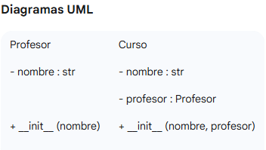
3- Composición (12)
La composición es un caso más fuerte que la agregación. También es una relación "todo-parte" pero con propiedad y dependencia de ciclo de vida: si el objeto contenedor se destruye, sus partes también.
Características:
Relación fuerte de pertenencia
Se crean y destruyen con el objeto contenedor.
Ejemplo: (40)
Clase - Profesor, Curso
Atributo - (nombre), (nombre, profesor)
Accion - mostrar informacion
Objeto - prof, curso
Ejemplo - (41)
clase - Departamento, Universidad
Atributo - nombre
Accion - agregar_departamento
Objeto - dep1, dep2, uni
Ejemplo - (42)
Clase - Motor, Auto
Atributo - (tipo), (marca)
Accion - encender, arrancar
Objeto - auto
Ejemplo 43
Clase - Estudiante, Profesor, Curso, Universidad
Atributos - (nombre, dni, codigo_estudiante) (nombre, dni, especialidad) (nombre_curso, profesor) (nombre)
Accion - (inscribirse, mostrar_informacion) (mostrar_informacion) (agregar_estudiante, mostrar_detalle) (agregar_curso, mostrar_curso)
Objeto - prof_(1...?), curso(1...?) estu_1 y 2, univ.

